Slide 1

[DISCIPLINA]
Aula 08: Ética na Pesquisa (Plataforma Brasil) e IA
Prof. Pedro Henrique Rocha de Andrade
Instituto Federal Fluminense --- Campus Bom Jesus do Itabapoana Semestre Letivo 2026 | Bom Jesus do Itabapoana - RJ

Slide 2
[DISCIPLINA]
Sumário da Aula
1. O Sistema CEP/CONEP e a Ética com Seres Humanos
2. A Inserção de Modelos de Linguagem (LLMs e IA Generativa) na Ciência
3. Diagrama do Fluxo Ético de Pesquisa (Mermaid)
4. Estudo de Caso
5. Exercício Prático
6. Referências Bibliográficas (ABNT NBR 6023:2018)
Prof. Pedro Henrique Rocha de Andrade
Aula 08: Ética na Pesquisa (Plataforma Brasil) e IA
/ 9

Slide 3
[DISCIPLINA]
1. O Sistema CEP/CONEP e a Ética com Seres Humanos
• Qualquer projeto de pesquisa, TCC, dissertação ou tese em território nacional que envolva seres humanos de forma direta ou indireta está submetido às diretrizes do Sistema CEP/CONEP (Comitê de Ética em Pesquisa / Comissão Nacional de Ética em Pesquisa), regulamentado pelo Conselho Nacional de Saúde (Resoluções CNS n. 466/2012 e n. 510/2016).
• 1.1 O Que Configura "Envolvimento de Seres Humanos"?
• Engenheiros e pesquisadores da área de exatas frequentemente (e equivocadamente) acreditam estar isentos da submissão de projetos ao CEP. No entanto, o envolvimento humano não se restringe a ensaios clínicos (dar um medicamento ao paciente). Constitui pesquisa envolvendo seres humanos trabalhos como:
• Aplicação de questionários, surveys ou entrevistas estruturadas via Google Forms para validar usabilidade de um software.
• Coleta de dados fisiológicos (sinais de EEG, ECG, frequência cardíaca) através de hardwares desenvolvidos no mestrado.
Prof. Pedro Henrique Rocha de Andrade
Aula 08: Ética na Pesquisa (Plataforma Brasil) e IA
/ 9

Slide 4
[DISCIPLINA]
2. A Inserção de Modelos de Linguagem (LLMs e IA G...
• Com o surgimento e onipresença de Large Language Models (LLMs) como ChatGPT, Claude, Gemini, e DeepSeek, a academia enfrenta um novo desafio ético: a autoria, integridade e o plágio sintético.
• Veículos editoriais de imenso prestígio (Nature, Science, IEEE, Elsevier) publicaram, a partir de 2023, diretrizes severas para o uso destas ferramentas. A comunidade científica aceita a IA como uma ferramenta de auxílio produtivo, mas repudia a IA como autora intelectual.
• 2.1 Diretrizes de Uso Transparente
• Para evitar processos de sindicância e perda de títulos, a conduta acadêmica atual demanda transparência radical no uso de Inteligência Artificial:
• 1. Ferramentas de IA Não São Autoras: Um software não pode assumir responsabilidade legal e ética (accountability) por possíveis fraudes ou erros no texto. Assim, IAs não podem figurar como coautoras de artigos ou teses.
Prof. Pedro Henrique Rocha de Andrade
Aula 08: Ética na Pesquisa (Plataforma Brasil) e IA
/ 9

Slide 5
[DISCIPLINA]
3. Diagrama do Fluxo Ético de Pesquisa (Mermaid)
• sequenceDiagram
• participant Pesquisador as Pesquisador / Aluno
• participant PB as Plataforma Brasil (CEP)
• participant Voluntario as Sujeito da Pesquisa
• participant LLM as Ferramenta IA (Ex: ChatGPT)
Prof. Pedro Henrique Rocha de Andrade
Aula 08: Ética na Pesquisa (Plataforma Brasil) e IA
/ 9

Slide 6
[DISCIPLINA]
4. Estudo de Caso
• O Cenário: Mariana, engenheira mecânica, construiu uma prótese biônica de mão no doutorado. O movimento depende da leitura de sensores EMG colocados no braço de amputados. Ela quer testar a prótese em 10 pacientes do hospital universitário local. O prazo da tese está apertado.
• Desastre Ético: Mariana imprime a prótese, leva ao hospital, pede aos pacientes que testem e mede o grau de abertura da garra. Ela usa o ChatGPT para redigir o capítulo inteiro de Resultados e inventa duas citações para dar volume. Na defesa, a banca descobre que ela não submeteu o projeto à Plataforma Brasil e as citações não batem (o ChatGPT alucinou as publicações). Resultado: tese reprovada, possibilidade de cancelamento de matrícula e responder legalmente por intervenção médica sem CEP.
• Abordagem Ética e Correta: Antes de encostar a prótese no primeiro paciente, Mariana redige um TCLE descrevendo os riscos (ex: alergia ao plástico, fadiga muscular). Submete via Plataforma Brasil, aguarda 45 dias, recebe o Parecer Consubstanciado de Aprovação. Testa os pacientes documentando tudo. Escreve a tese por conta própria. Usa o Gemini apenas para refinar a gramática do resumo final e declara, em uma seção "Declaração de Uso de IA", que: "Durante a preparação deste trabalho, a autora utilizou o modelo Gemini Pro (Google) unicamente a fim de melhorar a fluidez da linguagem técnica da língua inglesa. A autora revisou e assume total responsabilidade por todo o conteúdo final." A banca elogia o rigor e a transparência.
Prof. Pedro Henrique Rocha de Andrade
Aula 08: Ética na Pesquisa (Plataforma Brasil) e IA
/ 9

Slide 7
[DISCIPLINA]
5. Exercício Prático
• 1. Analise seu projeto atual (seja TCC, PIBITI ou apenas uma ideia inicial). Ele requer submissão à Plataforma Brasil? Descreva os motivos do "Sim" ou do "Não".
• 2. Suponha que exija aprovação. Escreva 3 parágrafos simulando o texto principal de um TCLE, focado em explicar: os objetivos, os riscos (ainda que mínimos) e a garantia de sigilo ao leigo.
• 3. Redija uma declaração curta, no padrão Qualis A, que seria inserida no final do seu artigo atestando as formas como você utilizou (ou optou por não utilizar) Inteligência Artificial no seu fluxo de trabalho acadêmico.
Prof. Pedro Henrique Rocha de Andrade
Aula 08: Ética na Pesquisa (Plataforma Brasil) e IA
/ 9

Slide 8
[DISCIPLINA]
6. Referências Bibliográficas (ABNT NBR 6023:2018)
• BRASIL. Ministério da Saúde. Conselho Nacional de Saúde. Resolução nº 466, de 12 de dezembro de 2012. Aprova diretrizes e normas regulamentadoras de pesquisas envolvendo seres humanos. Brasília, DF: Ministério da Saúde, 2012.
• BRASIL. Ministério da Saúde. Conselho Nacional de Saúde. Resolução nº 510, de 07 de abril de 2016. Regulamenta a pesquisa nas ciências humanas e sociais. Brasília, DF: Ministério da Saúde, 2016.
• ELSEVIER. The use of AI and AI-assisted technologies in writing for Elsevier. 2023. Disponível em: https://www.elsevier.com/about/policies-and-standards/the-use-of-ai-and-ai-assisted-technologies-in-writing-for-elsevier. Acesso em: 04 ago. 2026.
• NATURE. Artificial intelligence (AI) in research and publication. 2023. Disponível em: https://www.nature.com/nature-portfolio/editorial-policies/ai. Acesso em: 04 ago. 2026.
Prof. Pedro Henrique Rocha de Andrade
Aula 08: Ética na Pesquisa (Plataforma Brasil) e IA
/ 9

Slide 9

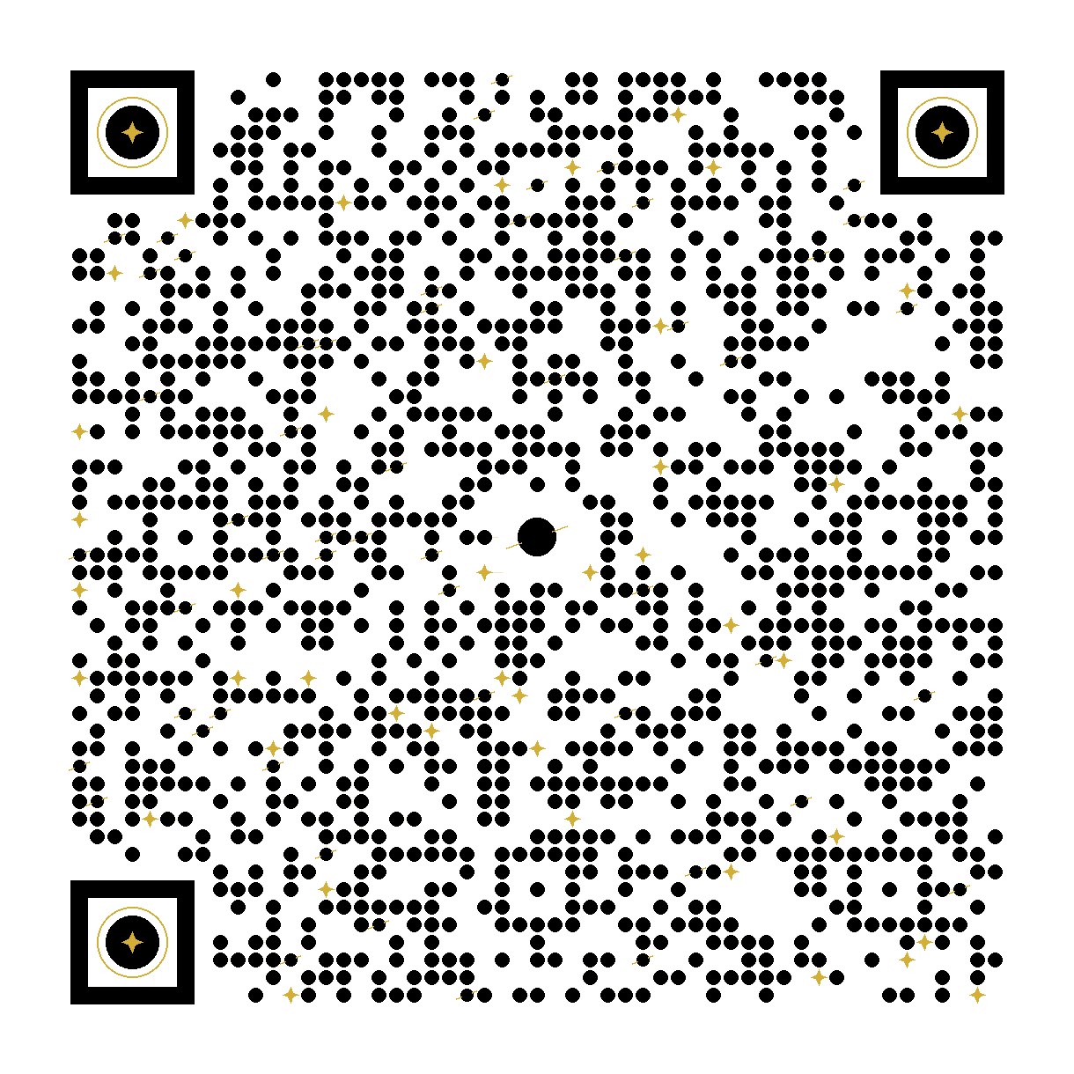
[DISCIPLINA]
Obrigado!
Perguntas?
Contato: pedroiff0@gmail.com
https://www.phrandrade.com/pt-br/resource/latex/aula-08-etica-plataforma-brasil-e-uso-de-ia
Prof. Pedro Henrique Rocha de Andrade
Aula 08: Ética na Pesquisa (Plataforma Brasil) e IA
/ 9

